Slide 1
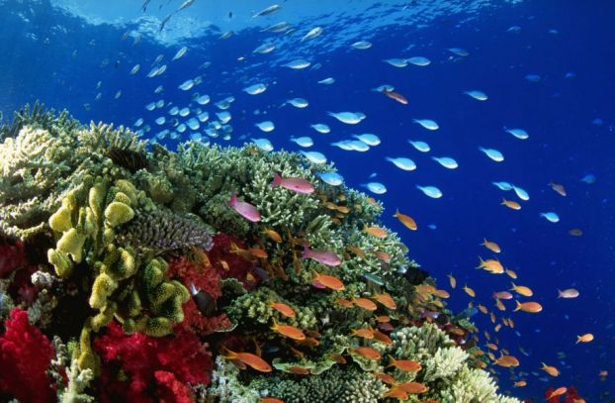
Опасные животные ЧЁРНОГО МОРЯ

Slide 2
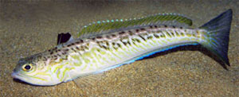
Морской дракончик Вытянутая, похожая на змею, с большой головой, выпуклыми глазами. Рыба зарывается в песок, видны только её глаза. Опасна своими 5 –ю колючками, расположенными на спинном плавнике.

Slide 3
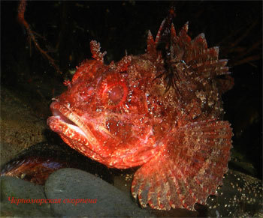
Черноморская скорпена весь вид скорпены говорит об её опасности. Большая голова, выпученные глаза, огромный рот с толстыми зубами. Опасна своими шипами, расположенными на плавнике. Способны менять окраску под цвет своего окружения. Почувствовав опасность, замирает, превращаясь в камень. Рана от шипов скорпены причиняет жгучую боль, место вокруг укуса краснеет, опухает. Нужна срочная мед помощь.

Slide 4
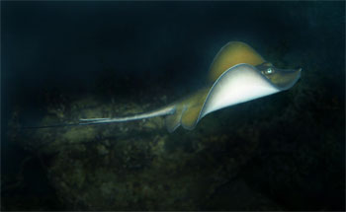
Скат хвостокол, морской кот. Скаты, родственники акул. Скаты плавают, размахивая телом, как крыльями. На хвосте есть колючка – меч до 20 см. в длину в котором яд. Если ската задеть, он сильно ударит хвостом и может нанести глубокую рану. К счастью, морские коты пугливы, и обитают далеко от пляжа.

Slide 5
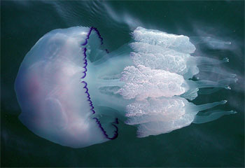
Медузы Её легко отлечить по куполу – колоколу. За этими кружевами находятся ядовитые клетки. Укус медузы похож на ожог крапивы.

Slide 6
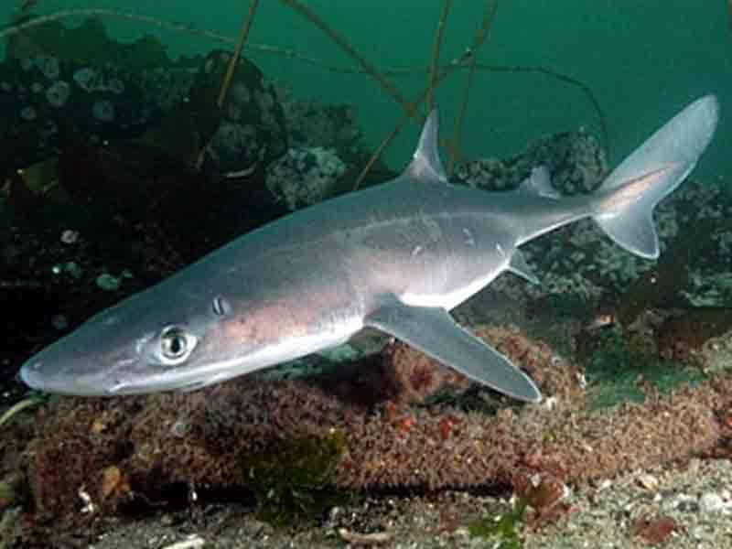
В Чёрном море обитает единственная акула КАТРАН .В длину она не больше 1 м., боиться людей и редко подплывает к берегу. Опасность представляет только для рыбаков, т.к. у акулы на плавниках расположены ядовитые шипы, поэтому её ещё называют колючей акулой.

